Slide 1
Πολυτεχνείο 1973
Πόσα χρόνια πέρασαν από τότε;

Slide 2
1973 - 2021

Slide 3
48 χρόνια

Slide 4
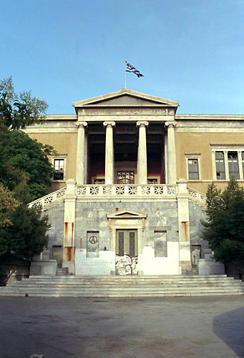

Slide 5
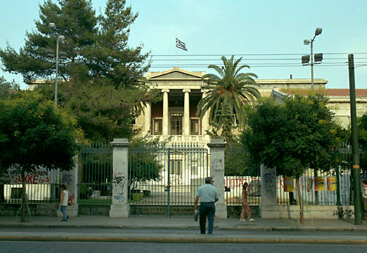
Το Εθνικό Μετσόβιο Πολυτεχνείο (ΕΜΠ) ιδρύθηκε το 1836 και είναι το πιο παλιό και πιο φημισμένο εκπαιδευτικό ίδρυμα της Ελλάδας. Tο 1873 εγκαταστάθηκε σε συγκρότημα κτιρίων στο κέντρο της πρωτεύουσας, στα μισοτελειωμένα, ακόμη, κτίρια της οδού Πατησίων και ονομάστηκε "Eθνικό Mετσόβιο Πολυτεχνείο", προς τιμή των μεγάλων ευεργετών Γ. Aβέρωφ, N. Στουρνάρη, E. Tοσίτσα, των οποίων η γενέτειρα ήταν το Mέτσοβο, μια μικρή ιστορική πόλη στην Ήπειρο.

Slide 6
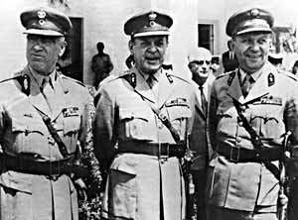
Η ΑΓΙΑ ΤΡΙΑΔΑ

Slide 7
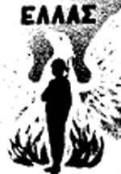
«ΤΟ ΠΟΥΛΙ» ΣΥΜΒΟΛΟ ΤΗΣ ΔΙΚΤΑΤΟΡΙΑΣ

Slide 8
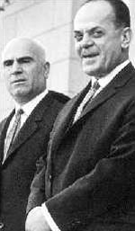
Παπαδόπουλος - Πατακός

Slide 9
Ο πρεσβευτής της κυβέρνησης της Βρετανίας στην Αθήνα γράφει:
"Ο Παπαδόπουλος δεν είναι φασίστας. Είναι ένας αγνός στρατιώτης που διαπνέεται από κάποιο δεξιό ρομαντισμό. Είναι οπωσδήποτε μετριοπαθής σε σχέση με τον φανατικό της υπόθεσης, τον Λαδά, άτομο εξαιρετικά ακραίων τάσεων",

Slide 10
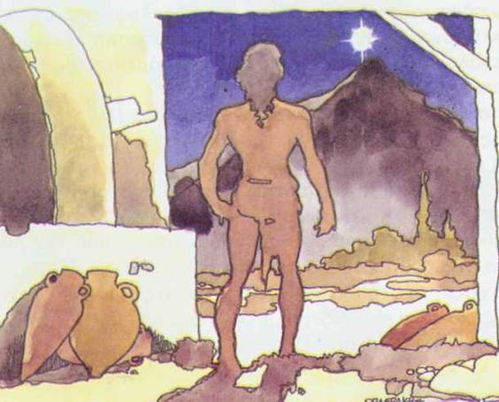
Ο ΔΡΙΜΑΚΟΣ
Και τώρα, ξαπλωμένος στο αχυρένιο στρώμα, αναστέναζε βαθιά. Ως πότε θα κρατήσει αυτή η ζωή; Σαράντα χρόνια πέρασαν. Τα άλλα που του μένουν να ζήσει γιατί να μην τα ζήσει λεύτερα; Θα γίνει επαναστάτης. Τι άλλο; Δεν έμαθε πως η λευτεριά αποχτιέται μόνο με αγώνα;

Slide 12
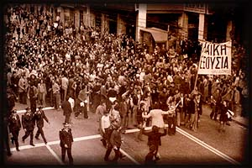

Slide 13
«Λίγο ακόμα
θα ιδούμε τις αμυγδαλιές ν’ ανθίζουν
τα μάρμαρα να λάμπουν στον ήλιο
τη θάλασσα να κυματίζει
λίγο ακόμα
να σηκωθούμε λίγο ψηλότερα»
(Γιώργος Σεφέρης)

Slide 15
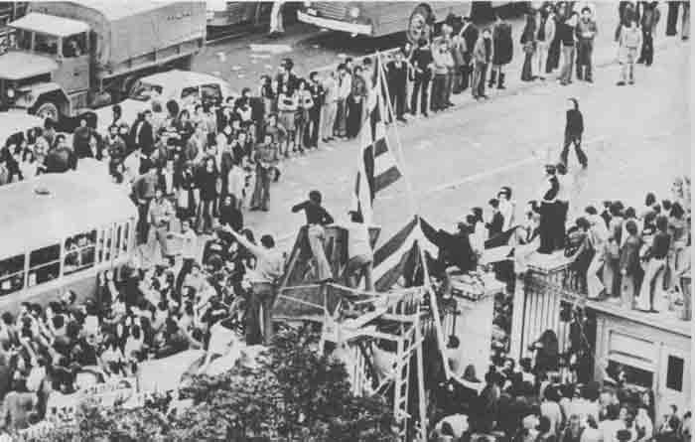


Slide 16
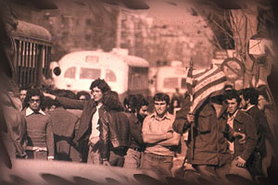

Slide 17
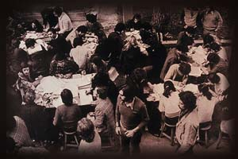

Slide 18
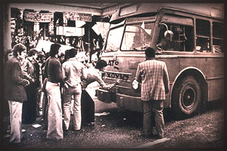

Slide 19
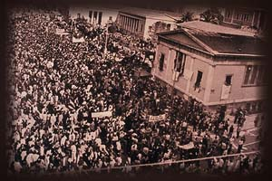

Slide 20
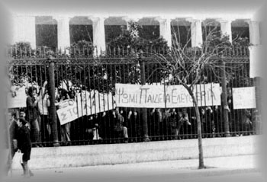

Slide 21
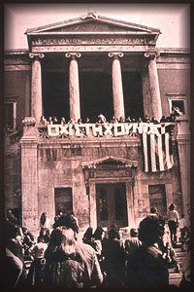

Slide 22
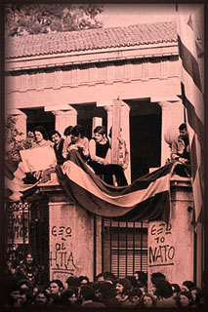

Slide 23
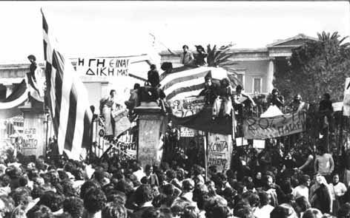

Slide 24
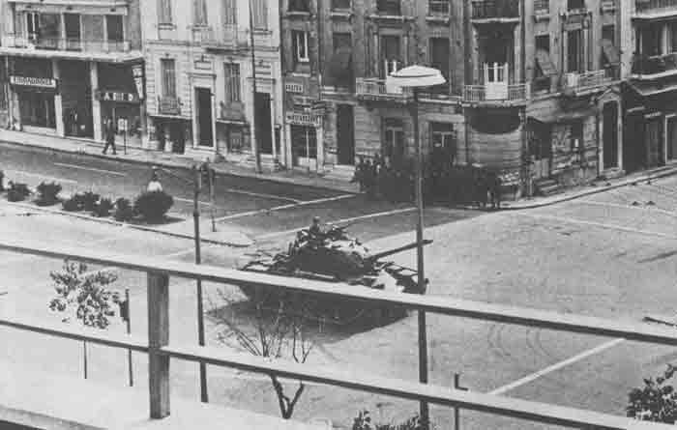

Slide 25
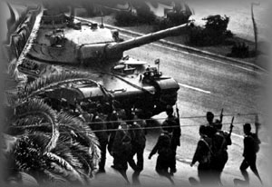

Slide 26
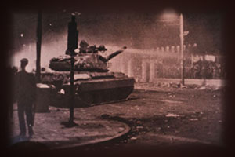

Slide 27
«Χειροκροτήστε δεν θα μας χτυπήσουν φίλοι!»
Κόντρα στα πρόσωπα οι μπούκες σιωπηλές,
Χειροκροτήστε, είμαστε άοπλοι και χίλιοι,
Κόντρα σε κείνη τη φωνή κάννες στητές.
Κ. Μητροπούλου

Slide 28
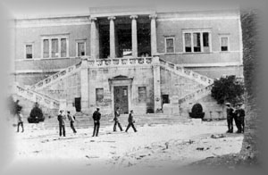

Slide 29
«Αυτά τα κόκκινα σημάδια στους τοίχους
μπορεί νάναι κι από αίμα
όλο το κόκκινο στις μέρες μας είναι αίμα»
Γιάννης Ρίτσος

Slide 30
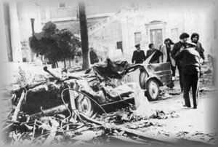

Slide 31
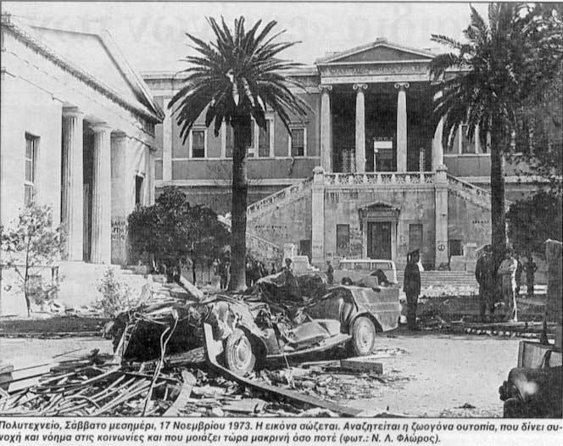

Slide 32
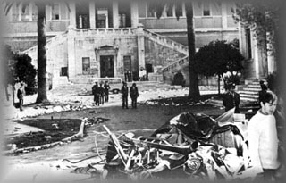

Slide 33
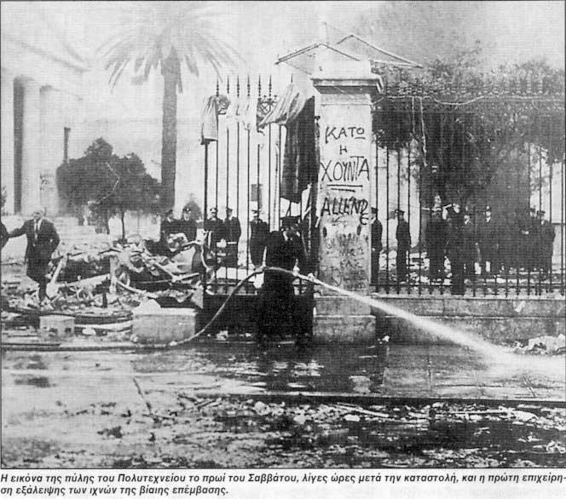
Πύλη πρωί Σαββάτου

Slide 34
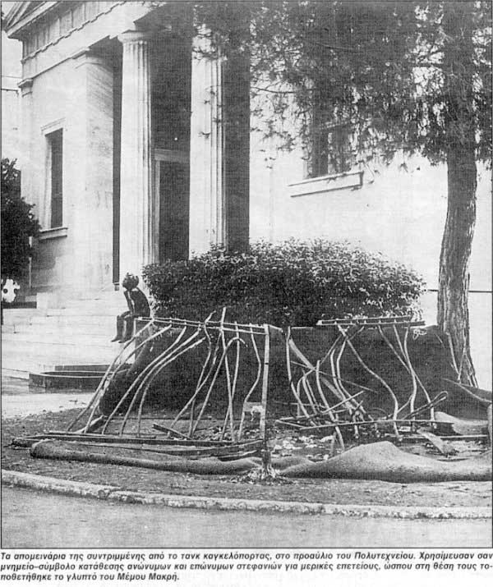
Κατεστραμμένη πύλη

Slide 35
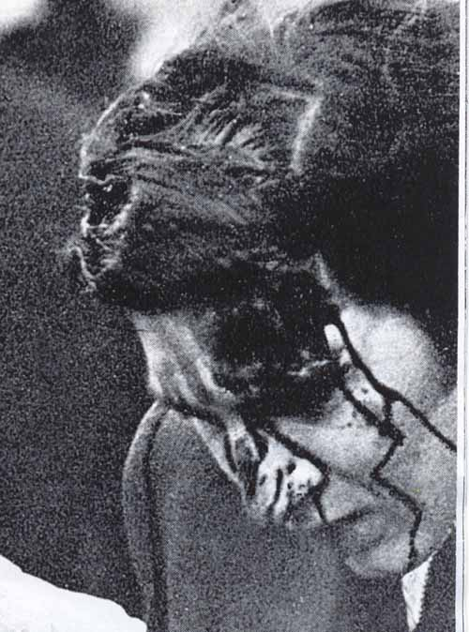

Slide 36
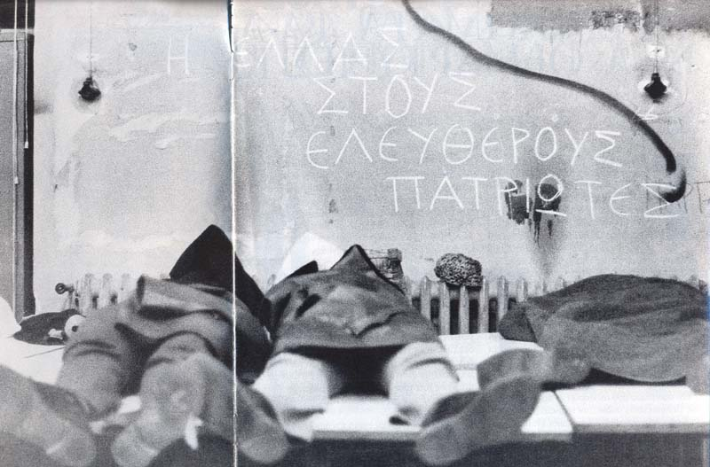

Slide 37
Φίλοι ακούστε! Μη χειροκροτάτε πια,
μαζί με τα νεκρά παιδιά, πεθαίνει η λευτεριά.

Slide 38
Συνέντευξη του οδηγού του τανκς
  ΝΤΡΕΠΟΜΑΙ ΓΙ' AYTO ΠΟΥ HMOYN, ΓΙ' AYTO ΠΟΥ EKANA. Τότε αισθανόμουν ότι έκανα κάτι καλό, κάτι μεγάλο. Στους "μαυροσκούφηδες", στο Γουδί, είχα γίνει ο ήρωας που διέλυσε τους εχθρούς της πατρίδας, τα "παλιοκουμμούνια", όπως λέγαμε τότε τους φοιτητές. Αυτά μου έλεγαν, αυτά πίστευα. Τι περιμένεις!.. Ούτε μια εφημερίδα δεν είχα διαβάσει μέχρι τότε. Είχα γίνει και εγώ φασίστας. Μέχρι που μπήκα μέσα, πίστευα αυτό που έκανα. Στη συνέχεια έγινε ο εφιάλτης της ζωής μου».

Slide 39
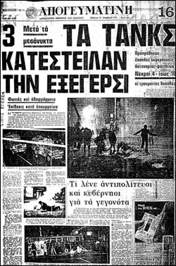

Slide 40
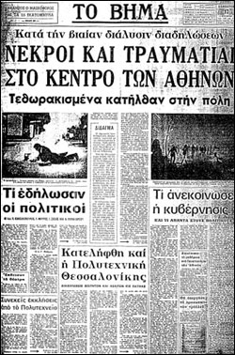

Slide 41
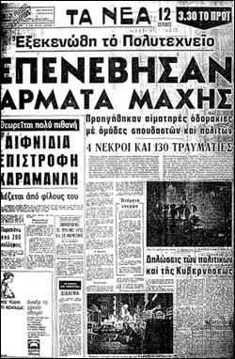

Slide 42
